Slide 1
Analysis Modeling (1)
TIM RPL
Program Studi Teknik Informatika

Slide 2
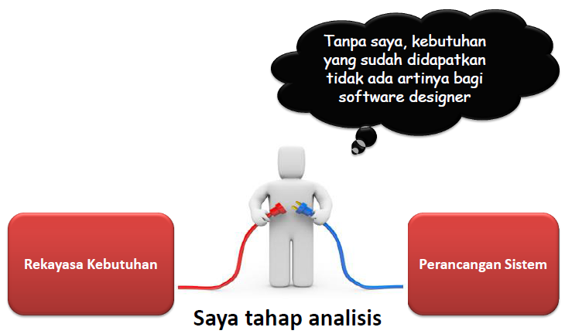
Kenapa Analisis Kebutuhan

Slide 3
Definisi Analisis Kebutuhan
“Penguraian kebutuhan-kebutuhan yang utuh ke dalam bagian-bagian komponennya dengan maksud untuk mengidentifikasikan dan mengevaluasi permasalahan dan hambatan sehingga dapat diusulkan perbaikan.”

Slide 4
Definisi Analisis Kebutuhan
Focus on What not How

Slide 5
Langkah-Langkah Analisis Kebutuhan
1. Identifikasi
2. Pemahaman
3. Pemodelan (Core of Analysis)
4. Pembuatan laporan

Slide 6
Langkah-Langkah Analisis Kebutuhan
1. Identifikasi
Kegiatan yang bertujuan untuk memilih masalah mana yang akan dipecahkan dari kebutuhan yang didapat
2. Pemahaman
Mempelajari prosedur manual yang akan digunakan sebagai dasar dalam pemodelan sistem

Slide 7
Langkah-Langkah Analisis Kebutuhan
3. Pemodelan (Core of Analysis)
Membentuk hasil pemahaman kebutuhan menjadi model-model (alat bantu) analisis kebutuhan perangkat lunak yang nantinya akan digunakan sebagai dasar perancangan perangkat lunak
4. Pembuatan laporan
Pembuatan laporan dengan format standar yang berisi hasil-hasil dari setiap langkah analisis kebutuhan

Slide 8
Pendekatan Analisis Kebutuhan
1. Pendekatan Analisis Terstruktur/ Process Oriented ➔ RPL
Pendekatan analisis yang berfokus pada rekayasa proses dan data
2. Pendekatan Analisis Berorientasi Objek/ OO ➔ RPLL
Pendekatan analisis yang berfokus pada rekayasa objek (atribut dan method) beserta relasinya

Slide 9
Definisi Analisis Terstruktur
Mengasumsikan data dan proses yang mengubah data sebagai entitas yang terpisah
Objek data dimodelkan dengan cara mendefinisikan atribut dan relasi yang dimiliki
Proses-proses yang memanipulasi objek data dimodelkan dengan cara menggambarkan bagaimana proses-proses tersebut mengubah data sebagai aliran objek melalui sistem

Slide 10
Analysis Model (1)
Representasi teknis yang pertama dari sebuah sistem
Menggunakan kombinasi dari teks dan diagram untuk merepresentasikan kebutuhan perangkat lunak (data, function, and behaviour) dalam suatu cara yang dapat dipahami
* SEPA 6th ed, Roger S. Pressman

Slide 11
Analysis Model
Membantu membuat menjadi lebih mudah untuk menemukan ketidakkonsistensian kebutuhan dan hal tidak dicantumkan (omissions)
Dua tipe yang umumnya digunakan:
Structured analysis (Analisa Terstruktur) and
Object-oriented analysis (Analisa Berorientasi Objek).
* SEPA 6th ed, Roger S. Pressman

Slide 12
Analysis Model Guidelines (1)
Produk analisis harus highly maintainable, khususnya spesifikasi kebutuhan perangkat lunak (software requirements specification)
Ukuran masalah harus dapat ditangani dan dibagi menggunakan suatu metode yang efektif
Grafis harus digunakan bila memungkinkan
Pertimbangkan perbedaan antara logika (essential) dan fisik (implementation)
* SEPA 6th ed, Roger S. Pressman

Slide 13
Analysis Model Guidelines (2)
Temukan sesuatu yang membantu pembagian kebutuhan dan pembagian dokumen sebelum spesifikasi
Merancang suatu cara untuk menelusuri dan mengevaluasi antar muka pengguna (user interfaces)
Merancang alat-alat (tools) yang lebih menggambarkan logika dan kebijakan daripada teks narasi
* SEPA 6th ed, Roger S. Pressman

Slide 14
Analysis Model Objectives
Menggambarkan apa yang customer butuhkan
Menetapkan suatu dasar untuk penciptaan suatu desain perangkat lunak
Merangcang suatu kumpulan kebutuhan yang dapat divalidasi, sekali software dibangun
* SEPA 6th ed, Roger S. Pressman

Slide 15
Analysis Model Rules of Thumb
Model harus fokus pada kebutuhan yang terlihat dalam masalah atau domain bisnis dan dapat ditulis sebagai suatu tingkat abstraksi yang relatif tinggi
Setiap elemen model analisis harus menambah pemahaman kebutuhan dan menyediakan wawasan ke dalam domain informasi, fungsi dan perilaku sistem
* SEPA 6th ed, Roger S. Pressman

Slide 16
Analysis Model Rules of Thumb
Tunda pertimbangan infrastruktur dan non-functional model sampai desain
Meminimalkan coupling seluruh sistem
Pastikan model analisis menyediakan nilai untuk seluruh stakeholder
Jaga model sesimple mungkin
* SEPA 6th ed, Roger S. Pressman

Slide 17
Structured Analysis Model Elements (1)
Data dictionary
Memuat deskripsi dari seluruh data objek yang digunakan atau dihasilkan oleh perangkat lunak
Data flow diagram (DFD)
Menyediakan suatu indikasi bagaimana data ditransformasikan ketika data-data tersebut bergerak melalui sistem; juga menggambarkan fungsi-fungsi yang mengubah aliran data (suatu fungsi direpresentasikan pada suatu DFD menggunakan suatu spesifikasi proses atau PSPEC)
* SEPA 6th ed, Roger S. Pressman

Slide 18
Structured Analysis Model Elements (2)
Entity relationship diagram (ERD)
Menggambarkan hubungan antar objek data
State diagram (SD)
Mengindikasikan bagaimana sistem diperilakukan sebagai suatu konsekuensi dari kejadian luar (external events), status/kondisi (state) digunakan untuk merepresentasikan model perilaku. Arcs/busur diberi label dengan kejadian yang memicu perubahan dari satu state ke state lainnya (Control information dimuat pada control spesification or CSPEC)
* SEPA 6th ed, Roger S. Pressman

Slide 19
DFD
DFD (Data Flow Diagram)

Slide 20
Dekomposisi Fungsional & DFD
Dekomposisi Fungsional adalah proses untuk menemukan bagian yang paling mendasar dari suatu sistem, seperti mendefinisikan semua bagian dari mobil sehingga dapat dibangun
Tools yang dapat digunakan untuk melakukan Dekomposisi Fungsional adalah Data Flow Diagram (DFD)

Slide 21
Functional Modeling and Information Flow (DFD)
Menunjukkan hubungan-hubungan entitas-entitas ekstenal, proses-proses atau perubahan, data items, dan data stores
DFD tidak dapat menunjukkan prosedur secara rinci (ex: conditionals or loops) hanya aliran data yang melalui perangkat lunak
Sebuah DFD adalah alat yang menunjukkan bagaimana data masuk dan keluar pada proses tertentu
* SEPA 6th ed, Roger S. Pressman

Slide 22
Elemen DFD
Empat unsur utama dari notasi DFD
Data Flow, dilengkapi dengan label untuk menunjukkan data apa yang mengalir
Proses, yang menangani data
Data store, berada di dalam sistem (diary, arsip atau berkas komputer)
External/Outside entities/Terminator, sumber di luar data

Slide 23
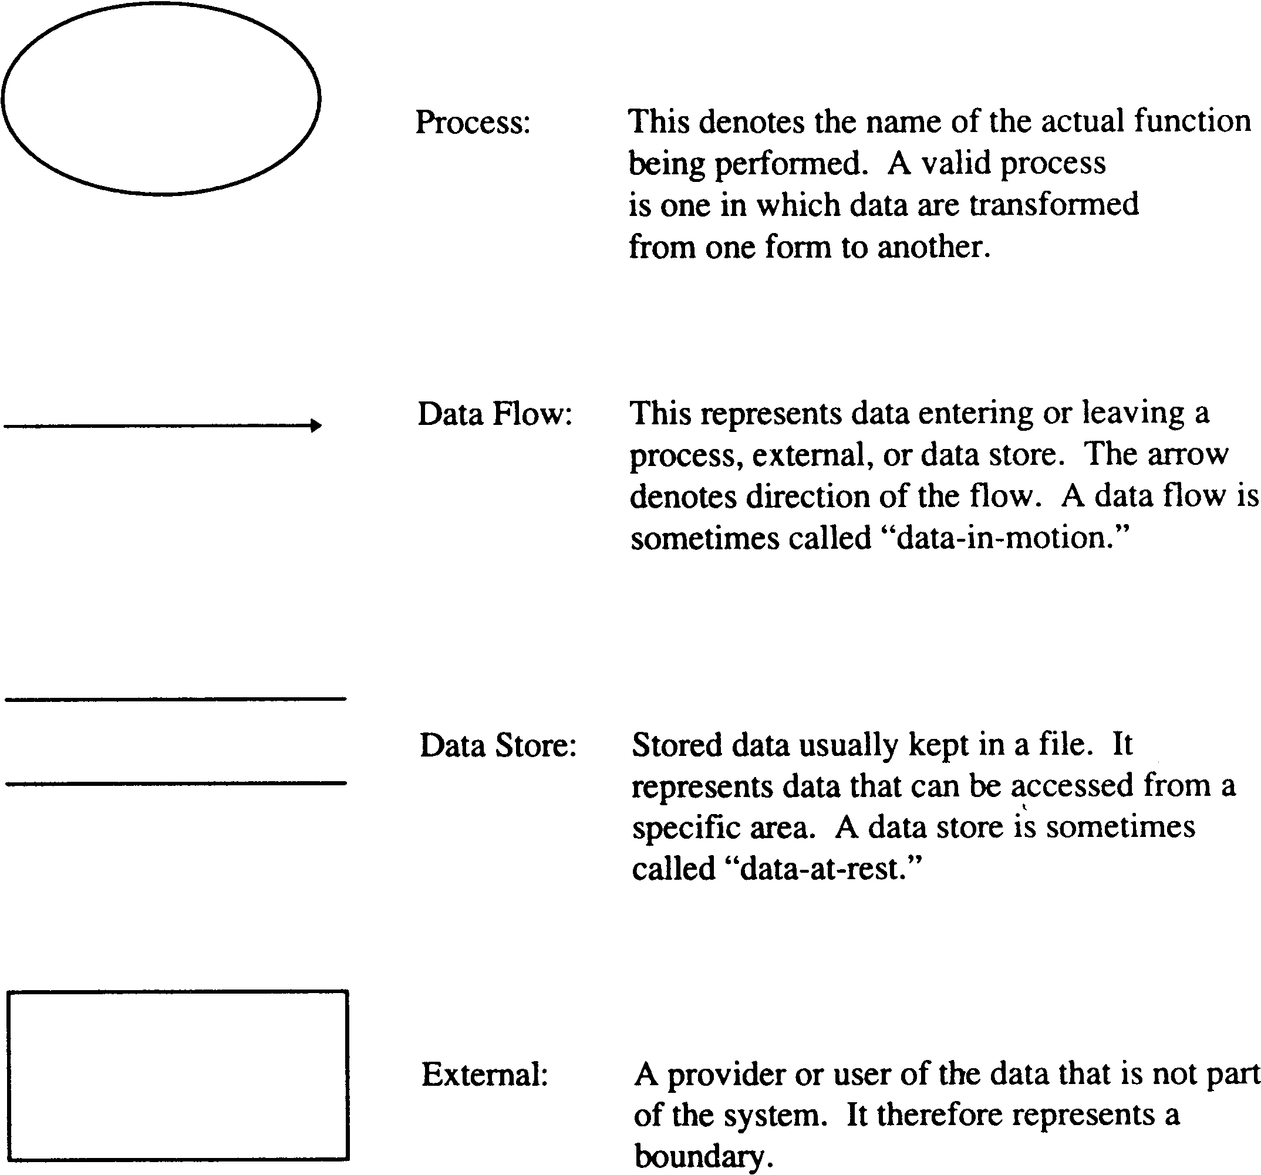
Notasi pada DFD

Slide 24
Symbols
Terminator/External Entities
Orang atau organisasi yang terletak di luar sistem dan pencetus atau penerima data.
EMPLOYEE
Key - outside the area of our concern and control.

Slide 25
Symbols
Source (pencetus data) or sink (penerima data).
Sumber utama di sisi kiri dari DFD, selanjutnya di sisi kanan.
Nama dalam kotak.
Juga disebut entitas eksternal.

Slide 26
Symbols
Data store (file)
Sama seperti data store di kamus data.
Bisa berbentuk file computer, berkas kartu, lemari arsip, dll.
Perhatikan bahwa EMPLOYEE di sini menyimpan data yang berisi informasi karyawan, sedangkan EMPLOYEE (terminator) adalah orang yang sebenarnya.
EMPLOYEE

Slide 27
Symbols
Process (bubble, transform)
Sebuah aktifitas, tugas, fungsi.
Menunjukkan pekerjaan yang dilakukan terhadap data.
Transformasi data masuk ke data keluar.
Status perubahan (logical) atau isi, format, atau media (fisik).
1
PRODUCE-
EMPLOYEE-
PAYCHECK

Slide 28
Symbols
Setiap proses memiliki nomor unik dan nama
Nama harus kata kerja aktif diikuti oleh klausa:
EDIT-CUSTOMER-PAYMENT
WRITE-PAYMENT-REPORT
Jika tidak ada kata kerja aktif, itu bukan proses!

Slide 29
Symbols
DATA-FLOW-NAME
Data flow
Antarmuka data antara bubbles, terminators, dan data stores.
Berupa paket data yang terkait secara logis
Baik--CUSTOMER-PAYMENT-TRANSACTION
Buruk--MISCELLANEOUS-STUFF
Tidak ada data berlebih yang dipakai
Tramp data tidak dapat diterima
Data flow harus ramping dan punya arti.

Slide 30
Symbols
Panah menunjukkan arah pergerakan data.
Masuk dan keluar dari data store
Write to data store
Read from data store
EMPLOYEE
Akses ke data store (request atau key) tidak ditampilkan, hanya hasilnya saja.

Slide 31
Context Level DFD
Bagian paling atas, sebagian besar pandangan abstrak sistem.
Pandangan "Luar" sistem.
Menunjukkan proses tunggal, input dan output dari seluruh sistem, dan terminator yang berkomunikasi.
Tujuannya adalah untuk menggambarkan domain (ruang lingkup) dari sistem.
Kadang-kadang disebut diagram level 0

Slide 32
Contoh Context Diagram
PAYROLL-AUDIT-TRAIL
EMPLOYEE-MAINTENANCE-AUDIT-TRAIL
MANAGEMENT
EMPLOYEE-MAINTENANCE-TRANSACTION
EMPLOYEE-HOURS-WORKED-TRANSACTION
EMPLOYEE
0
PAYROLL
EMPLOYEE-PAY-RATE-TRANSACTION
EMPLOYEE-PAYCHECK
GENERAL-LEDGER-ACCOUNT-NUMBER
GENERAL-
LEDGER
PAYROLL-VOUCHER
PAYROLL-AUDIT-TRAIL

Slide 33
Clearly labeled
“Context Diagram”
Context Diagram
Terminator
Process bubble
Terminator
PAYROLL-AUDIT-TRAIL
EMPLOYEE-MAINTENANCE-AUDIT-TRAIL
MANAGEMENT
EMPLOYEE-MAINTENANCE-TRANSACTION
EMPLOYEE-HOURS-WORKED-TRANSACTION
EMPLOYEE-PAY-RATE
EMPLOYEE
0
PAYROLL
EMPLOYEE-PAY-RATE-TRANSACTION
Terminator
EMPLOYEE-PAYCHECK
GENERAL-LEDGER-ACCOUNT-NUMBER
Data flows...
GENERAL-
LEDGER
PAYROLL-VOUCHER
PAYROLL-AUDIT-TRAIL
33

Slide 34
Context Level DFD
Kita akan membahas masing-masing komponen (bubble, data flow, data store, terminator)

Slide 35
Context Diagram
Process bubbles
Di sini, hanya satu, yang mewakili seluruh sistem.
Bernomor 0, atau nomor dihilangkan.
Ada sesuatu yang salah di sini?
PAYROLL-AUDIT-TRAIL
EMPLOYEE-MAINTENANCE-AUDIT-TRAIL
MANAGEMENT
EMPLOYEE-MAINTENANCE-TRANSACTION
EMPLOYEE-HOURS-WORKED-TRANSACTION
EMPLOYEE
0
PAYROLL
EMPLOYEE-PAY-RATE-TRANSACTION
EMPLOYEE-PAYCHECK
GENERAL-LEDGER-ACCOUNT-NUMBER
GENERAL-
LEDGER
PAYROLL-VOUCHER
PAYROLL-AUDIT-TRAIL
35

Slide 36
Context Diagram
Terminators
Remember, they are outside of our control.
In this case, each terminator is both a source and a sink.
Prime sources on the left and prime sinks on the right.
Can also show above and below.
Shown here, then never again on lower levels.
PAYROLL-AUDIT-TRAIL
EMPLOYEE-MAINTENANCE-AUDIT-TRAIL
MANAGEMENT
EMPLOYEE-MAINTENANCE-TRANSACTION
EMPLOYEE-HOURS-WORKED-TRANSACTION
EMPLOYEE
0
PAYROLL
EMPLOYEE-PAY-RATE-TRANSACTION
EMPLOYEE-PAYCHECK
GENERAL-LEDGER-ACCOUNT-NUMBER
GENERAL-
LEDGER
PAYROLL-VOUCHER
PAYROLL-AUDIT-TRAIL
36

Slide 37
Context Diagram
Data stores
Bersifat internal untuk sistem, tidak ada level untuk ini
PAYROLL-AUDIT-TRAIL
EMPLOYEE-MAINTENANCE-AUDIT-TRAIL
MANAGEMENT
EMPLOYEE-MAINTENANCE-TRANSACTION
EMPLOYEE-HOURS-WORKED-TRANSACTION
EMPLOYEE
0
PAYROLL
EMPLOYEE-PAY-RATE-TRANSACTION
EMPLOYEE-PAYCHECK
GENERAL-LEDGER-ACCOUNT-NUMBER
GENERAL-
LEDGER
PAYROLL-VOUCHER
PAYROLL-AUDIT-TRAIL
37

Slide 38
Context Diagram
Data flows
Panjang, deskriptif, nama tunggal.
Sebuah "paket" dari data yang terkait secara logis.
PAYROLL-AUDIT-TRAIL
EMPLOYEE-MAINTENANCE-AUDIT-TRAIL
MANAGEMENT
EMPLOYEE-MAINTENANCE-TRANSACTION
EMPLOYEE-HOURS-WORKED-TRANSACTION
EMPLOYEE
0
PAYROLL
EMPLOYEE-PAY-RATE-TRANSACTION
EMPLOYEE-PAYCHECK
GENERAL-LEDGER-ACCOUNT-NUMBER
GENERAL-
LEDGER
PAYROLL-VOUCHER
PAYROLL-AUDIT-TRAIL
38

Slide 39
Context Diagram
Adakah yang salah dengan ini?
PAYROLL-AUDIT-TRAIL
EMPLOYEE-MAINTENANCE-AUDIT-TRAIL
MANAGEMENT
EMPLOYEE-MAINTENANCE-TRANSACTION
EMPLOYEE-HOURS-WORKED-TRANSACTION
EMPLOYEE
0
PAYROLL
EMPLOYEE-PAY-RATE-TRANSACTION
EMPLOYEE-PAYCHECK
GENERAL-LEDGER-ACCOUNT-NUMBER
GENERAL-
LEDGER
PAYROLL-VOUCHER
PAYROLL-AUDIT-TRAIL
39

Slide 40
Context Level DFD
Duplicate data flow names acceptable if two or more identical copies of the same item going to two or more destinations.
To show how the system relates to the world, we must show each copy.
On level below, treat as a single data flow.
Whether one or multiple copies is irrelevant except to outside world; we process the same regardless.

Slide 41
Terimakasih ☺

